Slide 1

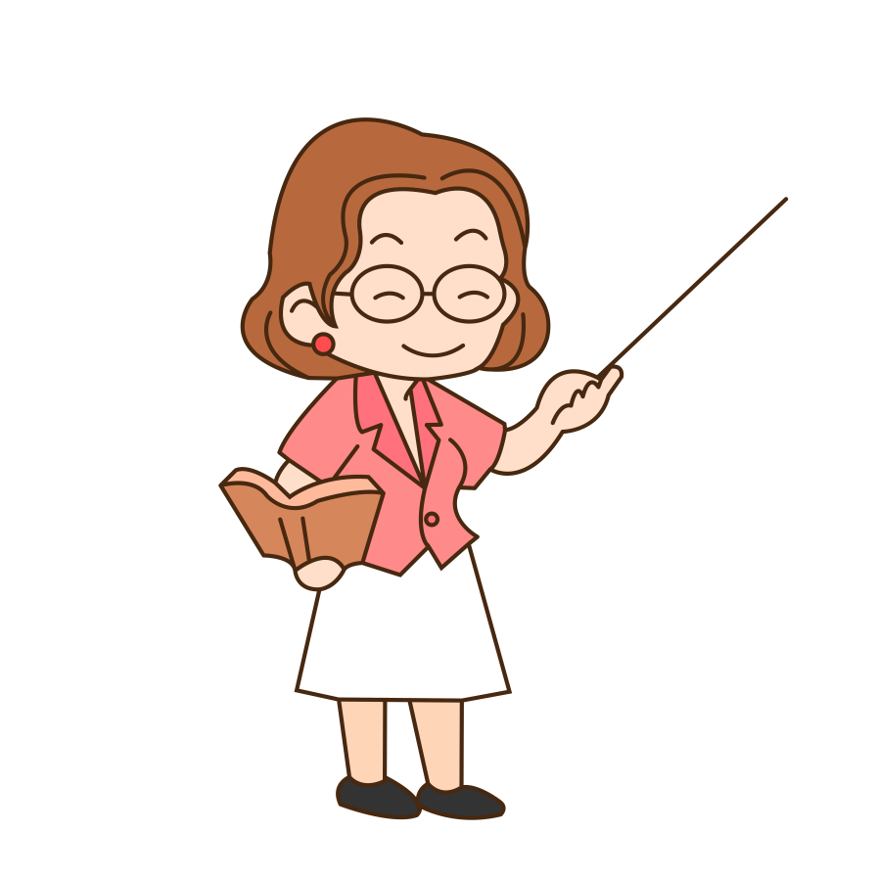
KHỞI ĐỘNG
I.

Slide 2



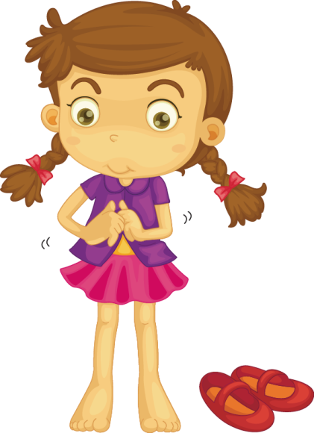

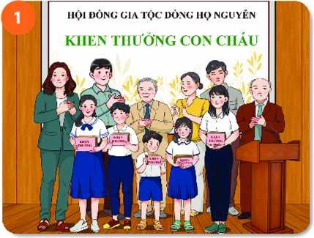
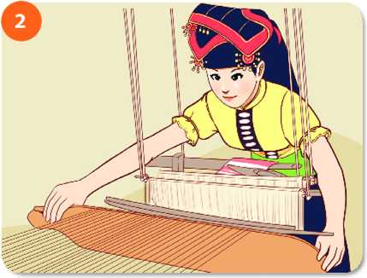
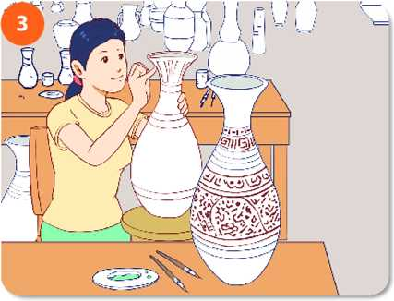

TRÒ CHƠI: AI HIỂU BIẾT
Quan sát những hình ảnh dưới đây và cho biết các hình ảnh đó thể hiện những truyền thống nào của gia đình, dòng họ.

Slide 3
TRÒ CHƠI: AI HIỂU BIẾT
Quan sát những hình ảnh dưới đây và cho biết các hình ảnh đó thể hiện những truyền thống nào của gia đình, dòng họ.
Truyền thống hiếu học
Truyền thống dệt vải
Truyền thống làm gốm
Truyền thống yêu nước

Slide 4
KHÁM PHÁ
II.

Slide 5



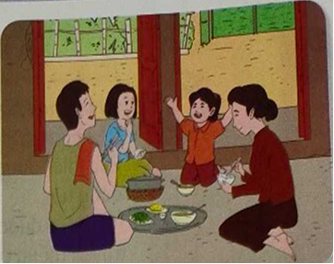
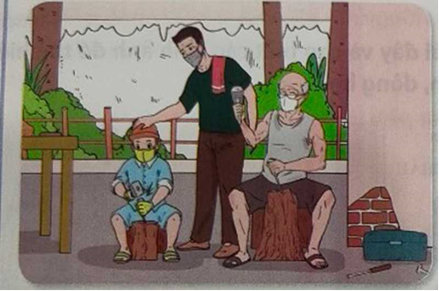
ĐỌC THÔNG TIN
1. Nam lớn lên trong gia đình có truyền thống hiếu học. Nam rất tự hào về sự nỗ lực học tập nói được nhiều ngoại ngữ của bố, trí nhớ về các tác phẩm văn học và sự tự rèn luyện, đọc thơ diễn cảm của mẹ. Hôm nay, nhận được giải thưởng thuyết trình xuất sắc nhất bằng tiếng Anh, Nam cảm ơn bố mẹ và thầy cô trong niềm hạnh phúc.
2. Hai chị em Hà sinh ra trong một gia đình còn nhiều khó khăn về kinh tế, nhưng bố mẹ luôn yêu thương, dạy bảo hai chị em Hà hết lòng. Không chỉ như vậy, bố mẹ Hà còn luôn sẵn lòng giúp đỡ bà con xóm giềng. Noi gương ông bà, bố mẹ, hai chị em Hà luôn sống chan hòa, đoàn kết, yêu thương và giúp đỡ mọi người. Vì vậy, từ người già đến trẻ nhỏ trong xóm, ai cũng quí mến gia đình Hà.
3. Gia đình Khuê nhiều đời nay đều làm nghề mộc và kinh doanh đồ gỗ. Những sản phẩm bằng gỗ luôn có sức hút rất lớn đối với Khuê. Khuê thường dành thời gian rảnh rỗi ở xưởng mộc gia đình để học hỏi thêm về nghề của ông cha. Khuê mong sau này sẽ thi đỗ vào ngành điêu khắc để có thể phát huy hơn nữa truyền thống gia đình.

Slide 6
THẢO LUẬN NHÓM
+ Chia lớp thành 3 nhóm thảo luận: Nhóm 1: Thông tin 1; Nhóm 2: Thông tin 2; Nhóm 3: Thông tin 3. Hoàn thiện phiếu bài tập.
PHIẾU BÀI TẬP
Các bạn nhỏ trên tự hào về truyền thống nào của gia đình, dòng họ mình?
Thái độ tự hào góp ích gì cho các bạn nhỏ? Tại sao?
Các bạn nhỏ đã lamg gì để phát huy truyền thống tốt đẹp của gia đình, dòng họ mình?
....................................................................................................................................................................................
....................................................................................................................................................................................
....................................................................................................................................................................................

Slide 7
+ Chia lớp thành 3 nhóm thảo luận: Nhóm 1: Thông tin 1; Nhóm 2: Thông tin 2; Nhóm 3: Thông tin 3. Hoàn thiện phiếu bài tập.
THẢO LUẬN NHÓM
PHIẾU BÀI TẬP
Thái độ tự hào góp ích gì cho các bạn nhỏ? Tại sao?
Các bạn nhỏ đã làm gì để phát huy truyền thống tốt đẹp của gia đình, dòng họ mình?
Các bạn nhỏ trên tự hào về truyền thống nào của gia đình, dòng họ mình?
- Nam: tự hào nhất về sự nổ lực học tập nói được nhiều ngoại ngữ của bố, trí nhớ về các tác phẩm văn học và sự tự rèn luyện đọc thơ diễn cảm của mẹ.
- Hà: tự hào về tấm lòng sống chan hòa, yêu thương, đoàn kết, giúp đỡ người khác.
- Khuê: tự hào về nghề mộc và kinh doanh đồ gỗ của gia đình mình.
Truyền thống gia đình, dòng họ có ý nghĩa với Nam, Hà, Khuê: tạo cho các bạn có 1 sự nỗ lực và quyết tâm rất lớn để nối bước theo những truyền thống đó.
Các bạn đã phát huy truyền thống của gia đình, dòng họ mình: cố gắng học tốt, vâng lời ông bà, bố mẹ và ngày một phấn đấu nhiều hơn.
- Gia đình Nam: truyền thống hiếu học.
- Gia đình Hà: truyền thống yêu thương, giúp đỡ người khác
- Gia đình Khuê: truyền thống làm mộc

Slide 8






Truyền thống: Là những giá trị tinh thần được hình thành trong quá trình lịch sử lâu dài của một cộng đồng. Nó bao gồm những đức tính, tập quán, tư tưởng, lối sống và ứng xử được truyền từ thế hệ này sang thế hệ khác.
- Truyền thống gia đình, dòng họ là những giá trị tốt đẹp mà gia đình, dòng họ đã tạo ra, được lưu truyền, phát huy từ thế hệ này sang thế hệ khác.
-Tự hào về truyền thống gia đình, dòng họ là thể hiện sự hài lòng, hãnh diện về các giá trị tốt đẹp mà gia đình, dòng họ đã tạo ra.

Slide 9



TRÒ CHƠI
“THỬ TÀI HIỂU BIẾT”
Đại diện hai đội lên bảng và liệt kê những truyền thống mà em biết trong 2’
Mỗi đội cử 5 bạn xuất sắc nhất
Đội nào viết được nhiều truyền thống sẽ được 10 điểm.
Chia lớp ra thành hai đội

Slide 10
Yêu nước
Đạo đức
.............
Văn hóa
Hiếu thảo
TRUYỀN THỐNG
Nghề nghiệp
Cần cù lao động
Hiếu học
Làng nghề

Slide 11
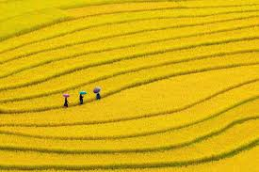
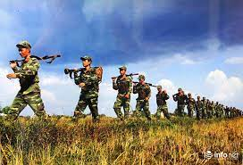
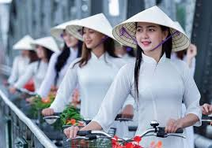
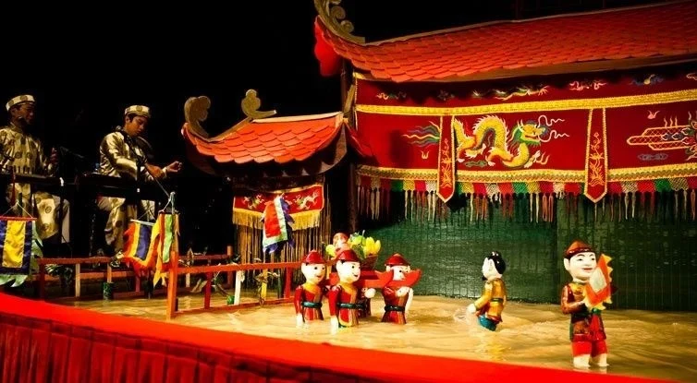
MỘT SỐ TRUYỀN THỐNG :
+ Truyền thống lao động sản xuất :
Kinh nghiệm trồng lúa nước.
- Chữa bệnh bằng cây thuốc Nam……..
+ Truyền thống về đạo đức:
- Hiếu thảo, hiếu học
- Yêu nước chống ngoại xâm.
- Nhân nghĩa, đoàn kết ………
+ Truyền thống văn hóa:
- Cách giao tiếp.
- Trang phục.
- Phong tục tập, tập quán………
+ Truyền thống nghệ thuật:
- Tranh dân gian Đông Hồ
- Múa rối nước, điêu khắc
- Các làn điệu dân ca, ca cổ, ca cải lương ……..

Slide 12



Những giá trị, truyền thống tốt đẹp của gia đình, dòng họ sẽ là hành trang vững chắc cho mỗi người bước vào đời: câu nói có ý nghĩa sâu sắc với mỗi chúng ta, khi chúng ta sống trong một gia đình có nhiều truyền thống tốt đẹp thì sẽ phần nào giúp chúng ta phát triển toàn diện hơn về mặt tư duy lẫn phong cách. Từ những những truyền thống tốt đẹp đó chính là hành trang cho chúng ta sau này.
TÔI LÀ....
NHÀ HÙNG BIỆN
Nêu suy nghĩ của em về câu nói: những giá trị, truyền thống tốt đẹp của gia đình, dòng họ sẽ là hành trang vững chắc cho mỗi người bước vào đời?

